Slide 1


Sprawozdanie roczne z działalności OSP w Gminie Iwanowice – 2025 r.

Slide 2
Suma wydatków planowanych
Plan wydatków bieżących na 2025 r. wynosi 431 828,92 zł, z tego realizacja wynosi 372 203,18 zł
Plan wydatków inwestycyjnych na 2025 r. wynosi 1 518 848 zł, z tego realizacja kształtuje się na poziomie 1 4 =24 627,73 zł

Slide 3
Największe wydatki bieżące na jednostki OSP w 2022 r. (stan na 23.10.2025 r.)
Badania lekarskie – 33 970,00 zł
Organizacja zawodów halowych MDP – 2 961,90
Nagrody za udział w zawodach halowych, Młodzieżowych CTIF oraz Złazie MDP – 17 600,00 zł
Zwrot za zużycie energii elektrycznej i gazu – 52 333,26 zł
Ubezpieczenia OC samochodów oraz NNW druhów – 12 030,00 zł
Zakup paliwa – 23 379,01 zł
Wypłata konserwatorów oraz Komendanta – 74 090,00 zł
Zakup usług telekomunikacyjnych – 2 200,00 zł
Naprawy samochodów i sprzętu p.poż – 9 412,30 zł

Slide 4
Wydatki inwestycyjne dla OSP w 2025 r.
Zagospodarowanie działki przy remizie OSP Zalesie (wykonanie ogrodzenia) – 26 232,00 zł
Prace inwestycyjne w budynku remizy OSP Władysław (wymiana drzwi) – 16 980,00 zł
Zakup samochodu ratowniczo-gaśniczego marki Renault dla OSP Władysław – 100 475,00 zł
Zakup nowego średniego samochodu ratowniczo-gaśniczego marki Renault w ramach projektu „Bezpieczna Małopolska – Bon na Ratowanie – Straż Pożarna” – całość zadania 1 038 120,00 zł, wkład Gminy Iwanowice wyniósł 364 349,00 zł
Udzielenie dotacji na zakup pojazdu typu quad dla OSP Krasieniec Stary – 41 000,00 zł w tym, środki UG 21 000,00 zł, środki dotacji z UM 20 000,00 zł
Udzielenie dotacji na dofinansowanie wydatków inwestycyjnych w OSP Maszków (remont łazienki) – 55 000,00 zł
Modernizacja budynku remizy OSP Grzegorzowice (modernizacja dachu, schodów wejściowych, remont łazienki) – 110 978,00 zł
Zakup wyposażenia dla świetlicy wiejskiej w OSP Celiny – całość zadania wyniosła 23 650,00 zł, z tego środki budżetu Gminy Iwanowice wyniosły 11 400,00 zł, natomiast środki dotacji ze środków UM 12 250,00 zł

Slide 5
Liczba druhów w OSP i Drużyn MDP/DDP
W 15-stu jednostkach OSP z terenu Gminy Iwanowice zapisanych jest 675 druhów, z tego 285 mogących brać udział w działaniach ratowniczych. Pozostała część to członkowie zwyczajni, członkowie wspierający czy honorowi.
Na terenie Gminy Iwanowice działa 12 Młodzieżowych Drużyn Pożarniczych. Liczba członków wszystkich w drużyn MDP wynosi 112 druhów, z tego 131 chłopców o 125 dziewcząt.
Dodatkowo na terenie Gminy Iwanowice utworzone zostały 4 Dziecięce Drużyny Pożarnicze.
Dane na podstawie raportów jednostek OSP za 2024 r.

Slide 6
Liczba wyjazdów jednostek OSP w 2025 r. (stan do 30.09.2025 r.)
OSP Biskupice - 28 OSP Poskwitów - 52
OSP Celiny - 10 OSP Sieciechowice - 56
OSP Damice - 6 OSP Sułkowice - 7
OSP Grzegorzowice - 18 OSP Widoma – 42
OSP Iwanowice - 25 OSP Władysław – 3
OSP Krasieniec Stary - 7 OSP Zalesie - 20
OSP Maszków - 22 OSP Żerkowice - 12
OSP Narama - 19

Slide 7
IV Gminne Halowe Zawody Sportowo-Pożarnicze w Gminie Iwanowice
18 stycznia br. w sali gimnastycznej Szkoły Podstawowej w Naramie odbyły się 𝐈𝐕 𝐆𝐦𝐢𝐧𝐧𝐞 𝐇𝐚𝐥𝐨𝐰𝐞 𝐌ł𝐨𝐝𝐳𝐢𝐞𝐳̇𝐨𝐰𝐞 𝐙𝐚𝐰𝐨𝐝𝐲 𝐒𝐩𝐨𝐫𝐭𝐨𝐰𝐨-𝐏𝐨𝐳̇𝐚𝐫𝐧𝐢𝐜𝐳𝐞 𝐰 𝐆𝐦𝐢𝐧𝐢𝐞 𝐈𝐰𝐚𝐧𝐨𝐰𝐢𝐜𝐞. W zawodach wzięły udział 22 drużyny, w tym 9 drużyn dziewcząt oraz 13 drużyn chłopców z czternastu jednostek OSP. W sumie w zawodach wzięło udział 135 członków MDP.
W klasyfikacji indywidualnej zwyciężyli:
w grupie dziewcząt – Wiktoria Gumula z MDP Narama z wynikiem 28,49 pkt;
w grupie chłopców – Wojciech Róg z MDP Narama z wynikiem 24,15 pkt.
Klasyfikacja drużynowa wyglądała się następująco.
Grupa dziewczęta:
I miejsce MDP Narama, II miejsce MDP Żerkowice, III miejsce MDP Poskwitów
Grupa chłopców:
I miejsce MDP Narama, II miejsce MDP Krasieniec Stary, III miejsce MDP Sieciechowice,

Slide 8
Powiatowe Halowe Zawody Sportowo Pożarnicze MDP
1 marca 2025 r. w Skawinie rywalizowało 16 drużyn dziewczęcych i 16 drużyn chłopięcych z Powiatu Krakowskiego.
Gminę Iwanowice reprezentowały 4 drużyny z 3 jednostek OSP.
Zajęły ona następujące miejsca w klasyfikacji generalnej:
Kategoria dziewcząt: I miejsce OSP Sieciechowice, II OSP Narama
Kategoria chłopców: II miejsce OSP Narama, V miejsce OSP Krasieniec Stary
Indywidualne sukcesy odnieśli:
Maja Hulist z OSP Sieciechowice zajmując I miejsce
Wojciech Róg z OSP Narama zajmując II miejsce

Slide 9
Gminny Turniej Wiedzy o Pożarnictwie
W środę, 12 lutego, odbyły się gminne eliminacje do 𝐎𝐠𝐨́𝐥𝐧𝐨𝐩𝐨𝐥𝐬𝐤𝐢𝐞𝐠𝐨 𝐓𝐮𝐫𝐧𝐢𝐞𝐣𝐮 𝐖𝐢𝐞𝐝𝐳𝐲 𝐏𝐨𝐳̇𝐚𝐫𝐧𝐢𝐜𝐳𝐞𝐣 “𝐌ł𝐨𝐝𝐳𝐢𝐞𝐳̇ 𝐙𝐚𝐩𝐨𝐛𝐢𝐞𝐠𝐚 𝐏𝐨𝐳̇𝐚𝐫𝐨𝐦”, zorganizowane przez Zarząd Gminny Związku Ochotniczych Straży Pożarnych RP w Iwanowicach.
Eliminacje, w których udział wzięli uczniowie szkół podstawowych oraz średnich z Gminy Iwanowice, przeprowadzono w trzech kategoriach wiekowych.
Najlepsi wśród uczestników wykazali się szeroką wiedzą z zakresu historii ochrony przeciwpożarowej, funkcjonowania OSP i Związku OSP RP, prewencji przeciwpożarowej, ratownictwa medycznego i wielu innych tematów. Reprezentowali też Gminę Iwanowice na eliminacjach powiatowych.

Slide 10
Gminne Zawody Młodzieżowych Drużyn Pożarniczych
W dniu 18 maja br. na terenie Centrum Rekreacyjno-Sportowego w Biskupicach odbyły się Gminne Zawody Sportowo Pożarnicze Młodzieżowych Drużyn Pożarniczych, w których udział wzięło 10 drużyn: 6 MDP chłopców oraz 4 MDP dziewcząt.
Klasyfikacja generalna kształtowała się następująco
𝐌𝐃𝐏 𝐝𝐳𝐢𝐞𝐰𝐜𝐳𝐚̨𝐭: I miejsce OSP Żerkowice, II miejsce OSP Celiny, III miejsce OSP Narama
𝐌𝐃𝐏 𝐜𝐡ł𝐨𝐩𝐜𝐨́𝐰: I miejsce OSP Krasieniec Stary, II miejsce OSP Narama, III miejsce OSP Celiny
Zwycięscy reprezentowali Gminę Iwanowice na etapie powiatowym zawodów.

Slide 11
II Złaz Młodzieżowych Drużyn Pożarniczych
28 czerwca 2025 roku odbył się II Złaz Młodzieżowych Drużyn Pożarniczych w Gminie Iwanowice. Organizatorem tego wydarzenia była Gmina Iwanowice we współpracy z Gminnym Centrum Kultury i Bibliotek w Iwanowicach oraz 15 jednostkami Ochotniczej Straży Pożarnej z terenu naszej gminy.
W wydarzeniu wzięło udział w sumie 199 uczestników, podzielonych na 25 drużyn.
Na drużyny czekało 15 punktów z zadaniami do wykonania przygotowanymi przez poszczególne jednostki OSP.
Dodatkową atrakcją był tor przeszkód „Strażacki Survival” przygotowanego przez OSP Krasieniec Stary. Tor przeszkód jest symulacją warunków z jakimi niejednokrotnie muszą zmagać się strażacy podczas akcji ratowniczych.

Slide 12
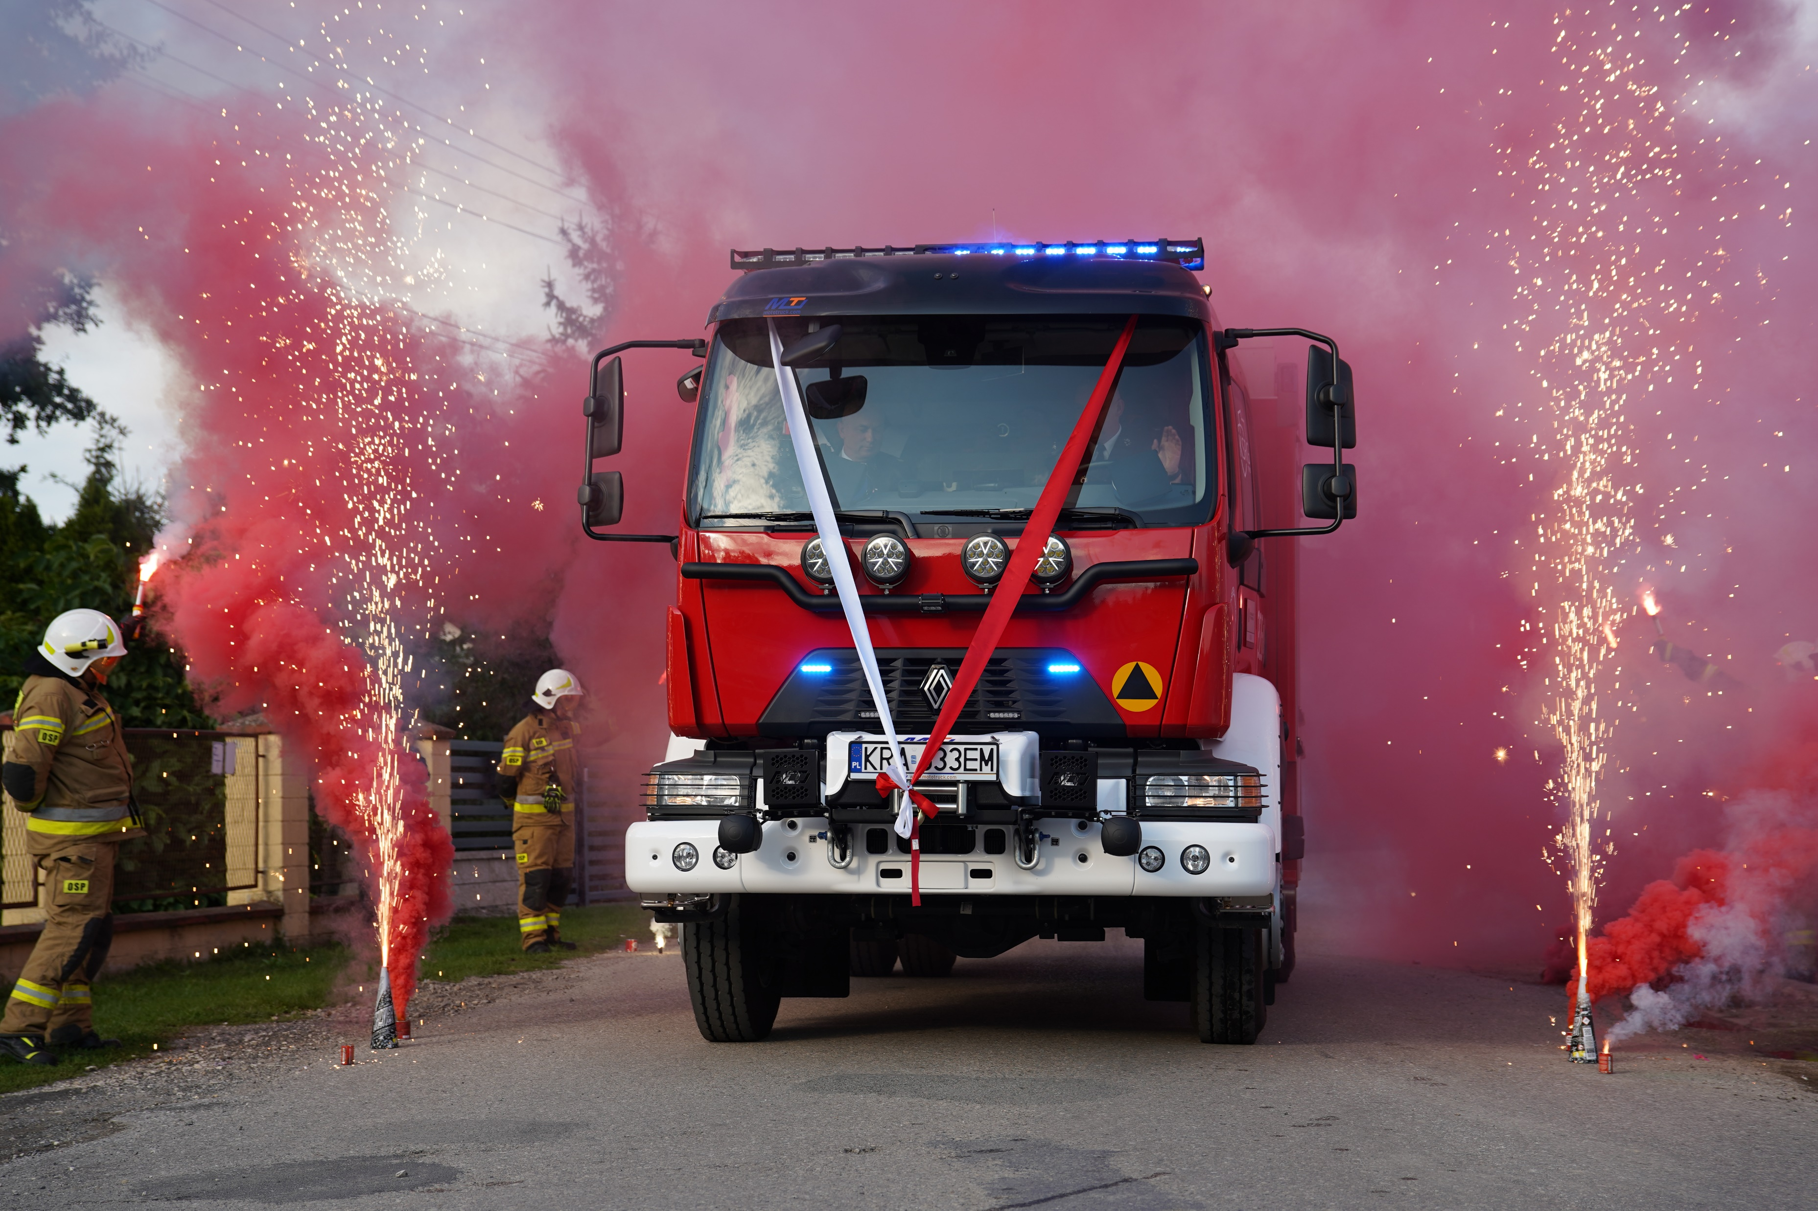
Powitanie samochodu Renault dla OSP Sieciechowice
W dniu 12 września br. odbyło się uroczyste powitanie nowego samochodu ratowniczo-gaśniczego dla OSP Sieciechowice. Jest to nowoczesny samochód wyposażony w specjalistyczny sprzęt który znaczące zwiększy efektywność działań jednostki.
W uroczystym powitaniu wzięli udział przedstawiciele samorządu województwa małopolskiego, powiatu, gminy, Komendy Miejskiej PSP w Krakowie oraz wszystkich jednostek OSP z terenu Gminy Iwanowice.

Slide 13
DZIĘKUJĘ ZA UWAGĘ ☺

